Slide 1


WEBBOT
BLACK MAMBA
Dev.:
Arthur Cardoso
Daniel Delgado
Julio Cézar
Sabrina Calado
Masters:
Kevin Hizatsuki
Lucas Leão

Slide 2
O QUE É O BLACK MAMBA?
“Ganhar” dinheiro
Auxiliar na forma de aprender

Slide 3
OBJETIVO
Criar uma aplicação que auxilie o usuário a se familiarizar com os investimentos em ação

Slide 4
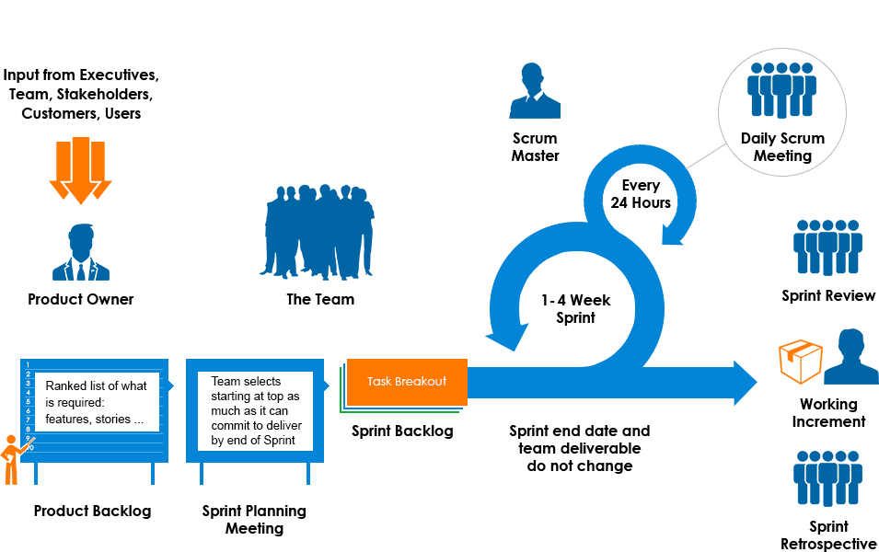
PLANEJAMENTO: COMO FAZER?

Slide 5
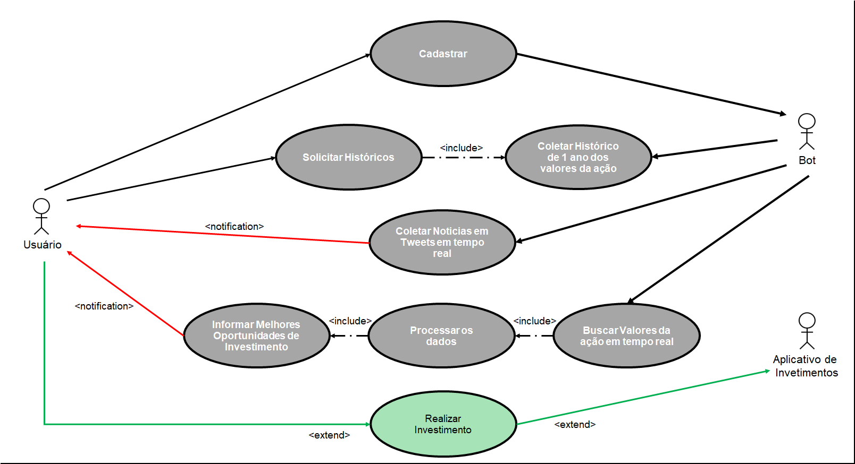
O QUE ELE FAZ ?

Slide 6









FERRAMENTAS

Slide 7
